Slide 1
课程实验环节
完成1个实验项目
每位同学展示个人完成的项目，作为考试
总体要求：开设个人的CSDN账号（或者其他公共平台），在个人CSDN博客中完整描述实验项目的开发过程，展示开发结果，总结学习体会。
Notes:
现在介绍一下本课程的实验环节，1-17周的周四上午8点-9点半作为实验课程时间，希望同学在此期间自学犀牛书，或进行实验项目的开发，助教将在微信群提供在线的答疑协助。
同学们需要在一学期内完成3个实验项目
2-4周完成第一个实验项目，
5-10周完成第二个实验项目，
11-17周完成第三个实验项目，
前两个实验项目作为平时成绩，第三个实验项目作为考试成绩
总体要求：开设个人的CSDN账号，在个人CSDN博客中完整描述每一个实验项目的开发过程，展示开发结果，总结学习体会。

Slide 2
实验项目
新闻爬虫及爬取结果的查询网站
核心需求：
1、选取3-5个代表性的新闻网站（比如新浪新闻、网易新闻等，或者某个垂直领域权威性的网站比如经济领域的雪球财经、东方财富等，或者体育领域的腾讯体育、虎扑体育等等）建立爬虫，针对不同网站的新闻页面进行分析，爬取出编码、标题、作者、时间、关键词、摘要、内容、来源等结构化信息，存储在数据库中。
2、建立网站提供对爬取内容的分项全文搜索，给出所查关键词的时间热度分析。
技术要求：
1、必须采用Node.JS实现网络爬虫
2、必须采用Node.JS实现查询网站后端，HTML+JS实现前端（尽量不要使用任何前后端框架）
Notes:
现在就布置一下第一个实验项目的要求：
要求实现一个新闻爬虫及爬取结果的查询网站
核心需求：
1、选取3-5个代表性的新闻网站（比如新浪新闻、网易新闻等，或者某个垂直领域权威性的网站比如经济领域的雪球财经、东方财富等，或者体育领域的腾讯体育、虎扑体育等等）建立爬虫，针对不同网站的新闻页面进行分析，爬取出编码、标题、作者、时间、关键词、摘要、内容、来源等结构化信息，存储在数据库中。
2、建立网站提供对爬取内容的分项全文搜索，给出所查关键词的时间热度分析。
技术要求：
1、必须采用Node.JS实现网络爬虫
2、必须采用Node.JS实现查询网站（不要使用任何前端框架）

Slide 3
代码示例
我们基于Node.js开始用Cheerio和Request做一个最简单的爬虫代码示例。我们以华师大网站为例，爬这样一篇文章：
https://www.ecnu.edu.cn/e5/bc/c1950a255420/page.htm
Cheerio是一个Node.js的模块库， 它可以从html的片断中构建DOM结构，然后提供像jquery一样的css选择器查询。Request也是一个Node.js的模块库，可以轻松地完成http请求。
注意：Cheerio和Request需要npm install cheerio和npm install request安装。

Slide 4
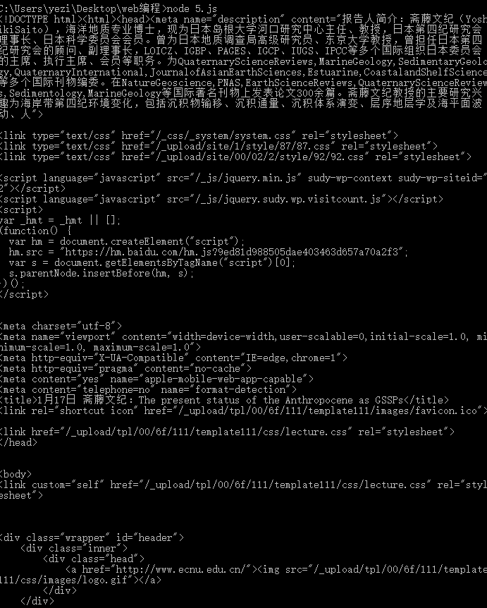
代码示例
var myRequest = require('request')
var myCheerio = require('cheerio')
var myURL = ‘https://www.ecnu.edu.cn/e5/bc/c1950a255420/page.htm'
function request(url, callback) {//request module fetching url
var options = {
url: url, encoding: null, headers: null
}
myRequest(options, callback)
}
request(myURL, function (err, res, body) {
var html = body;
var $ = myCheerio.load(html, { decodeEntities: false });
console.log($.html());
})
将左边代码另存为5.js，在命令行中运行node 5.js
注意：Cheerio和Request需要npm install cheerio和npm install request安装。

Slide 5
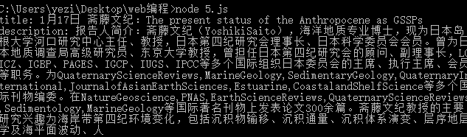
代码示例
var myRequest = require('request')
var myCheerio = require('cheerio')
var myURL = ‘https://www.ecnu.edu.cn/e5/bc/c1950a255420/page.htm'
function request(url, callback) {//request module fetching url
var options = {
url: url, encoding: null, headers: null
}
myRequest(options, callback)
}
request(myURL, function (err, res, body) {
var html = body;
var $ = myCheerio.load(html, { decodeEntities: false });
//console.log($.html());
console.log("title: " + $('title').text());
console.log("description: "
+ $('meta[name="description"]').eq(0).attr("content"));
})

Slide 6
代码示例
var schedule = require('node-schedule') //设置定时爬虫
var myIconv = require(‘iconv-lite’) //编码转换 GB2312到UTF-8
var fs = require(‘fs’); //保存到本地文件
var mysql = require(‘mysql’); //保存到mysql数据库
npm install elasticsearch //可以用elasticsearch构建爬取数据的索引

